Slide 1

TRƯỜNG TIỂU HỌC GIA THỤY
MÔN: TOÁN
Giáo viên: Nguyễn Ngọc Yên

Slide 2




Bài 10:
PHÉP CỘNG TRONG PHẠM VI 10

Slide 3

Tiết 6

Slide 4


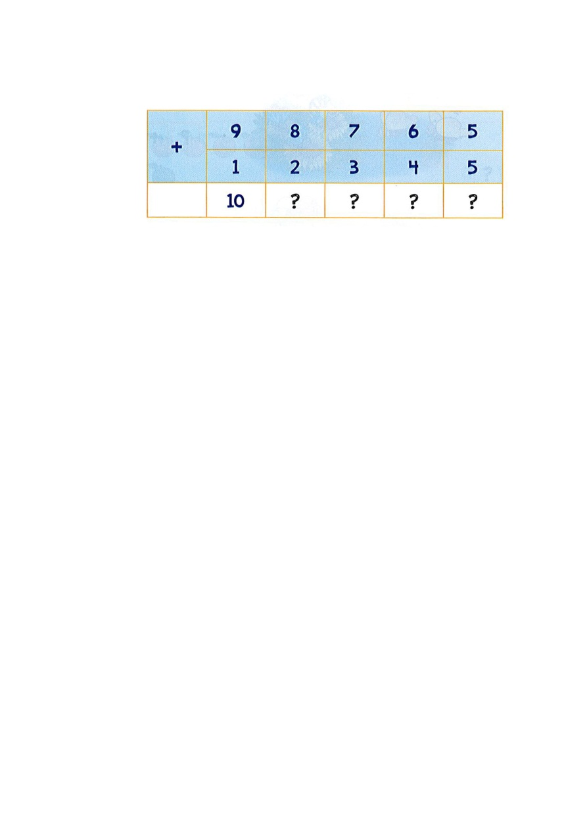
10
10
10
10

Slide 5
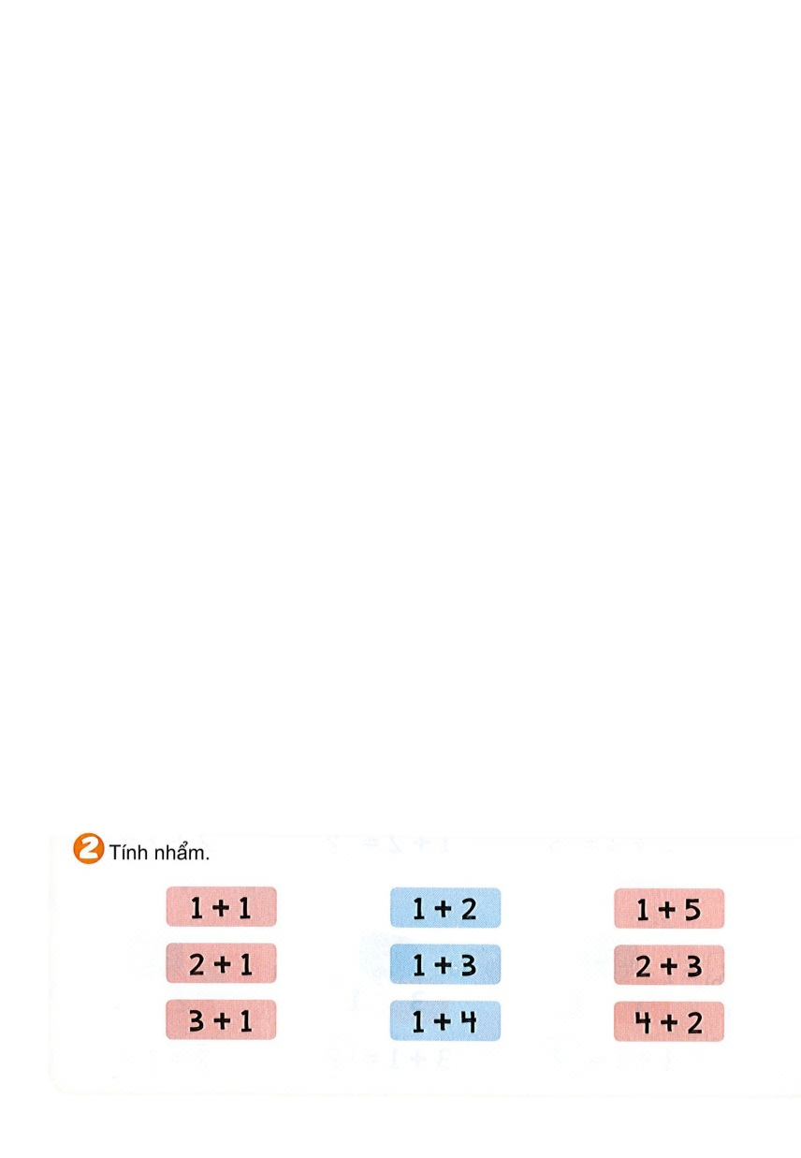
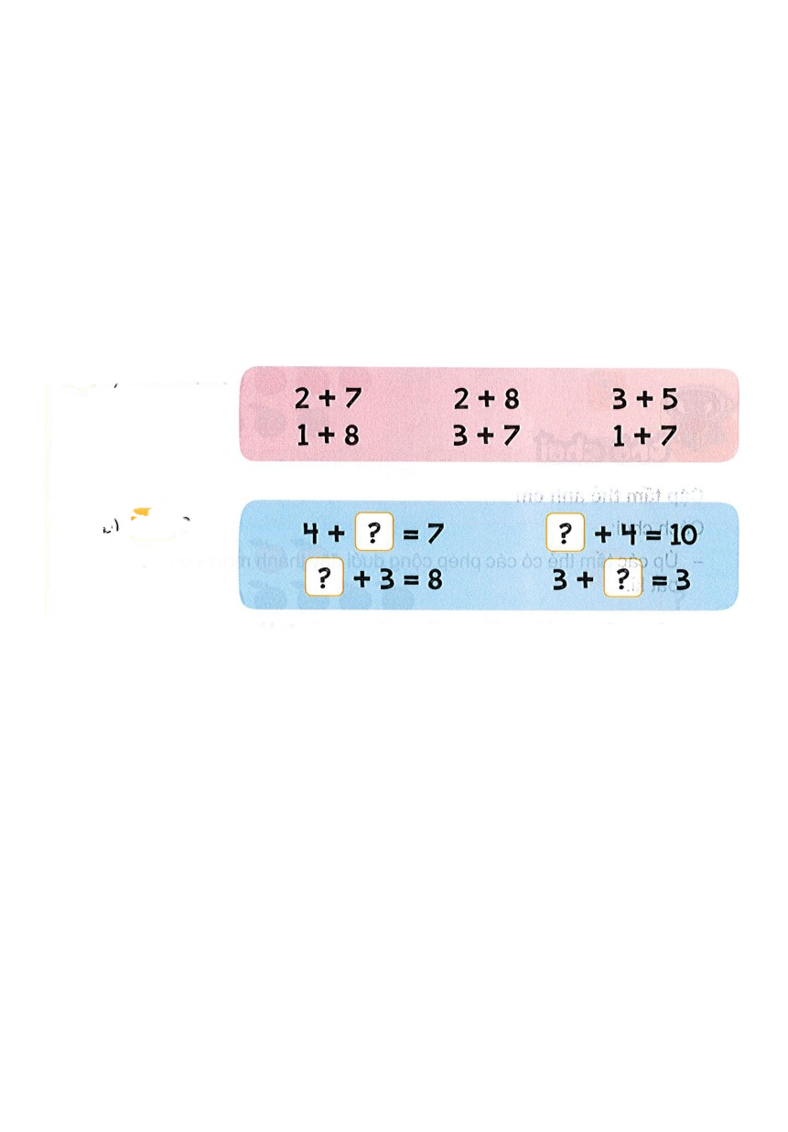
a) Tính nhẩm
= 9
= 10
= 8
= 9
= 10
= 8
3
6
b) Số ?
5
0

Slide 6
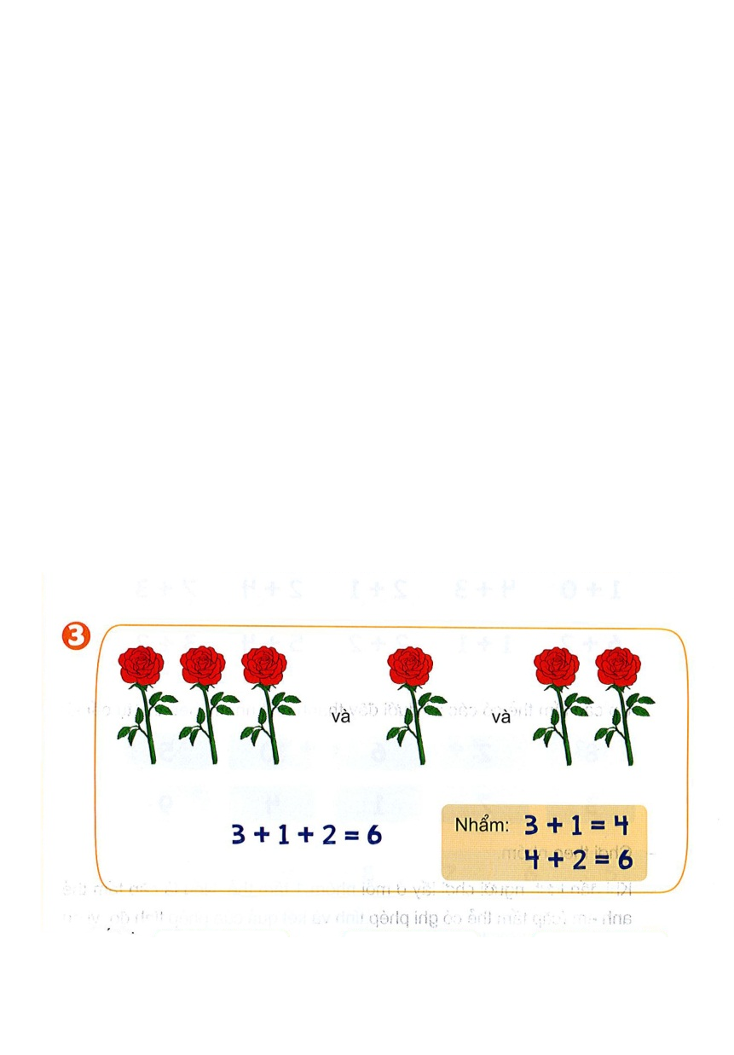
Tính:
1 + 2+ 2 2+ 3+ 5 4 + 4 + 0
= 5
= 10
= 8

Slide 7
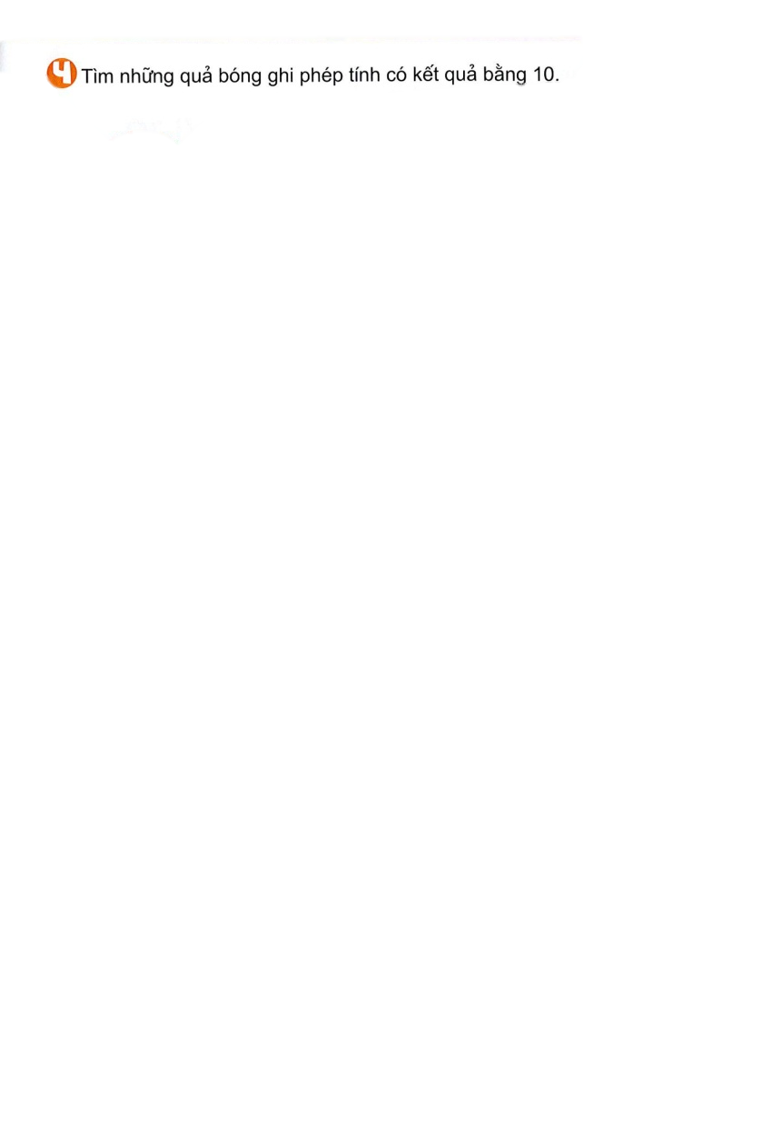
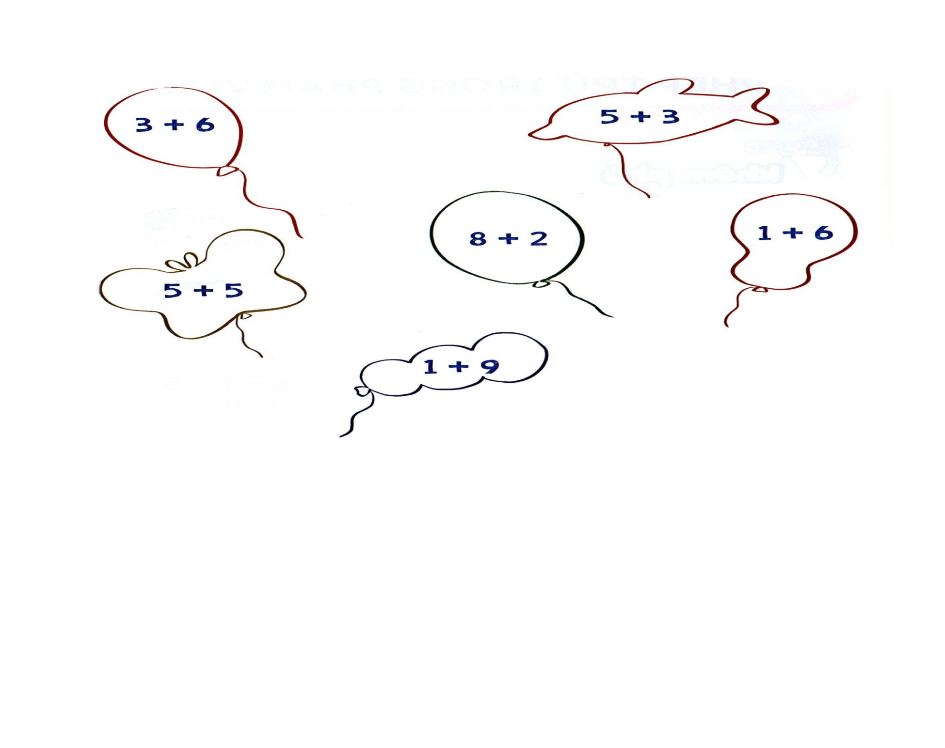
8+ 2
5 + 5
1 + 9

Slide 8
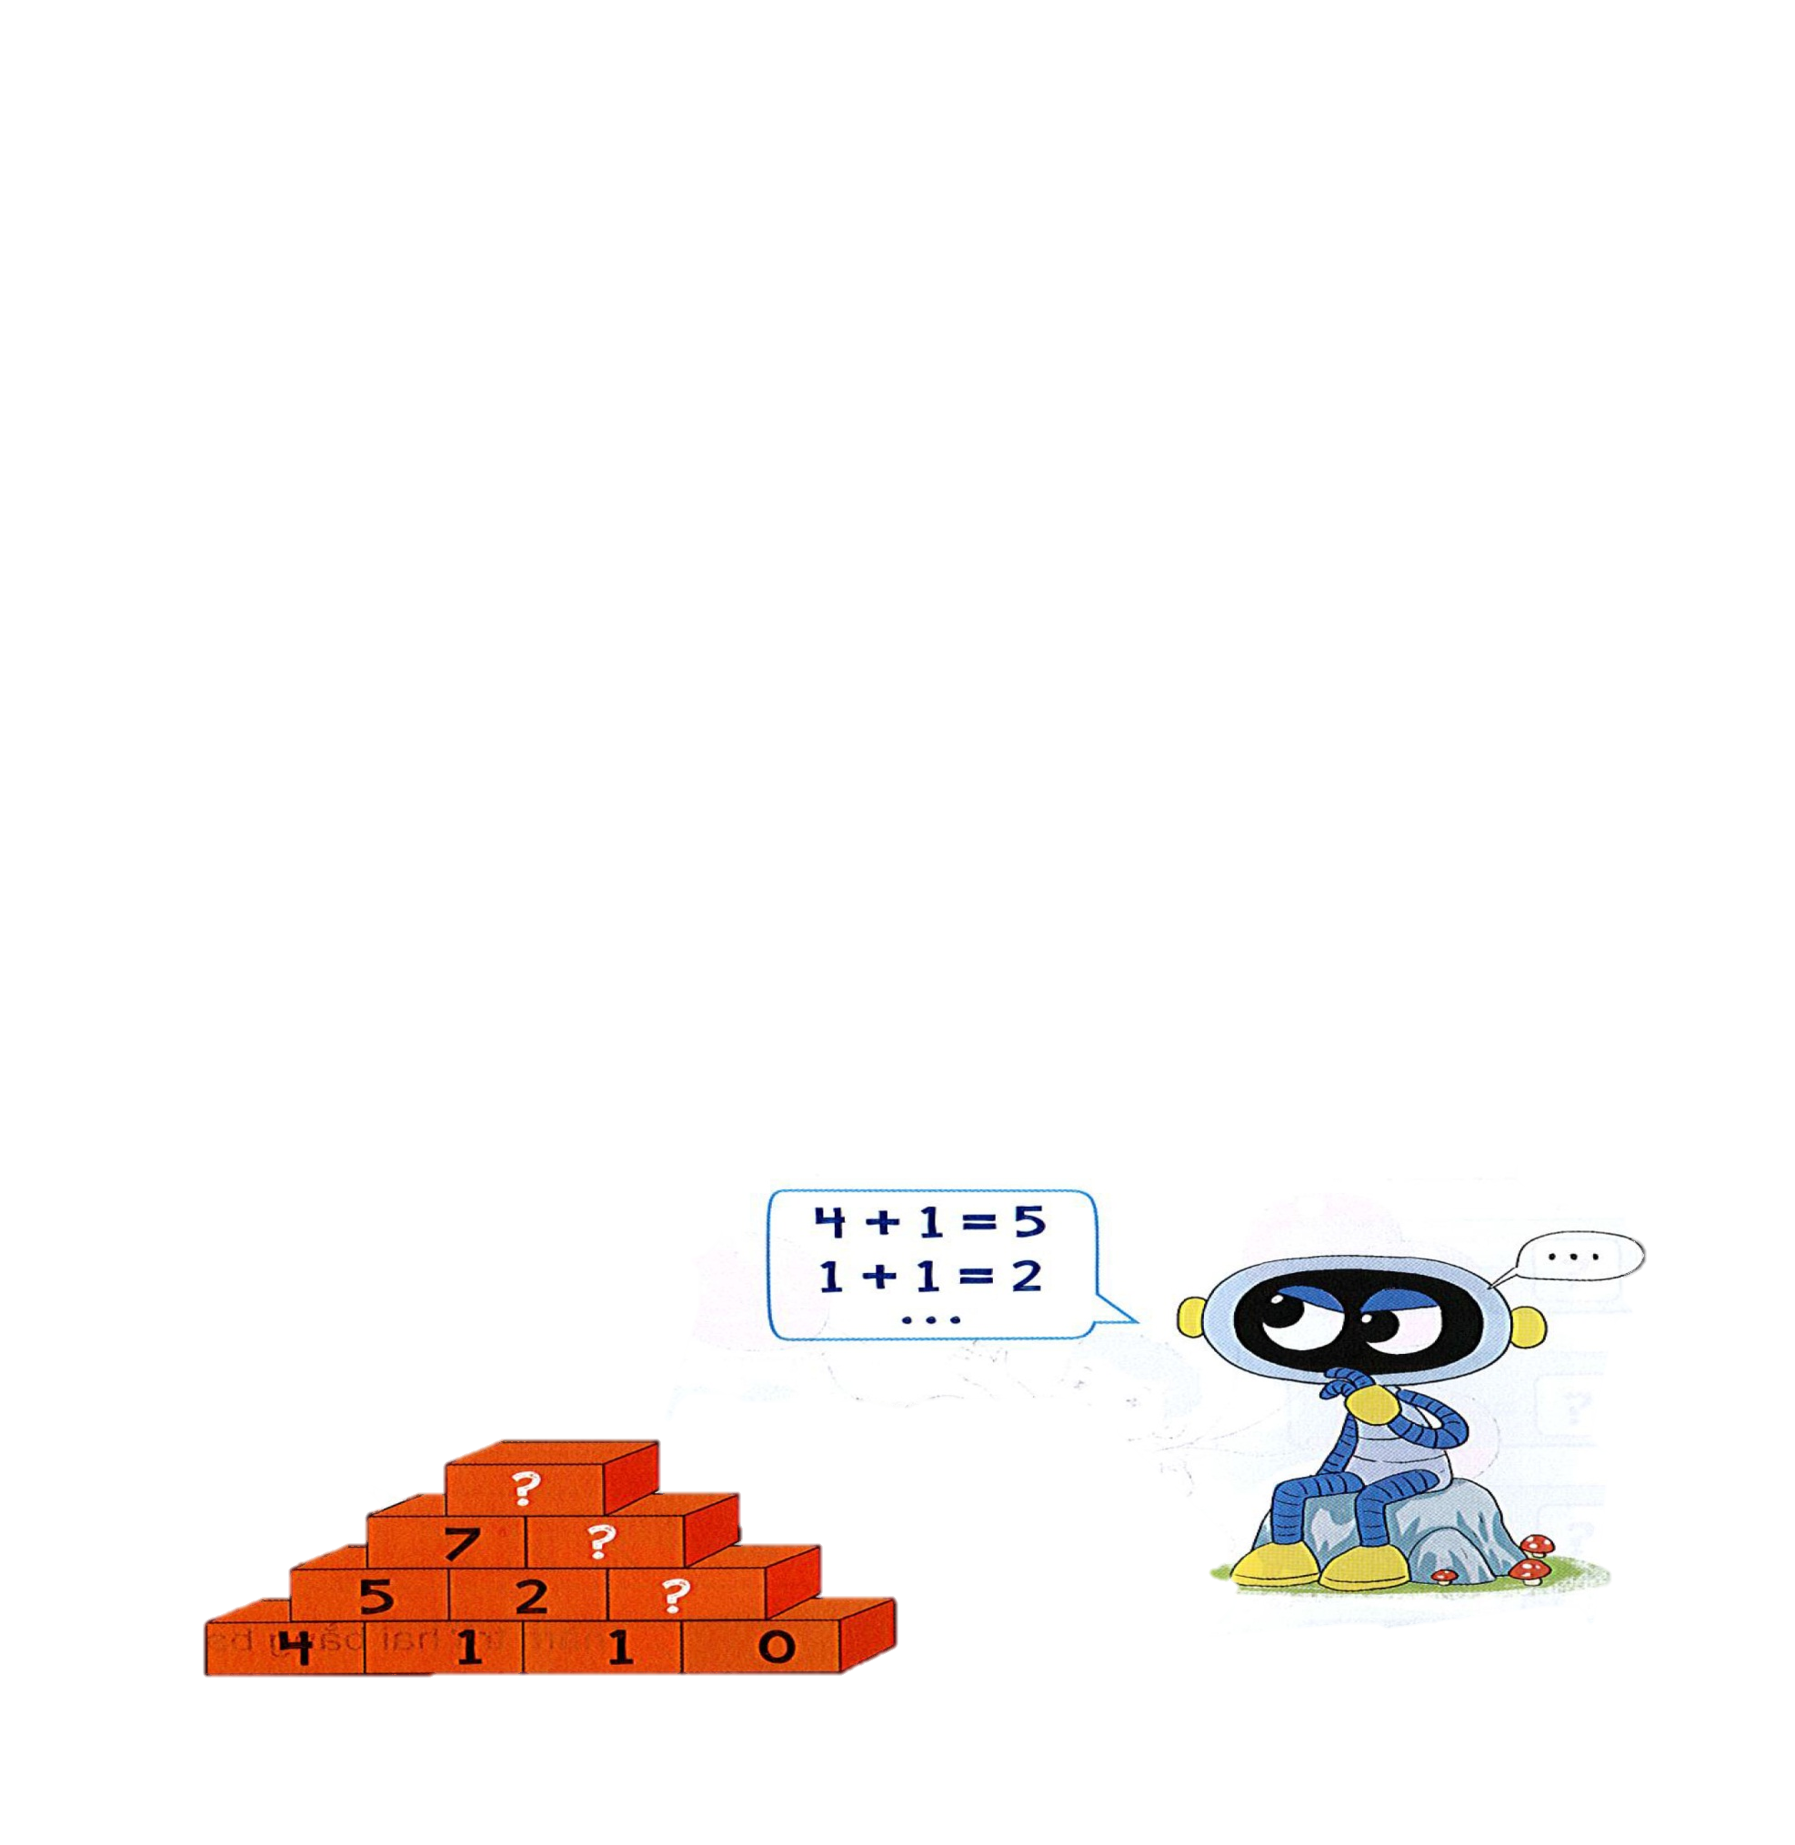

10
3
1

Slide 9
Chúc các con chăm ngoan,
học giỏi!

